Slide 1
Seconde 8 Chapitre 5: Le premier degré
M. FELT

Slide 2

Chapitre 5: Le premier degré

Slide 3

Chapitre 5: Le premier degré

Slide 4

Chapitre 5: Le premier degré

Slide 5

I. Fonctions linéaires – fonctions affines
I.1. Définitions:
Une fonction affine est une fonction définie sur ℝ par la relation:
$f(x) = a x + b$ où $a$ et $b$ sont des réels fixés.

Slide 6
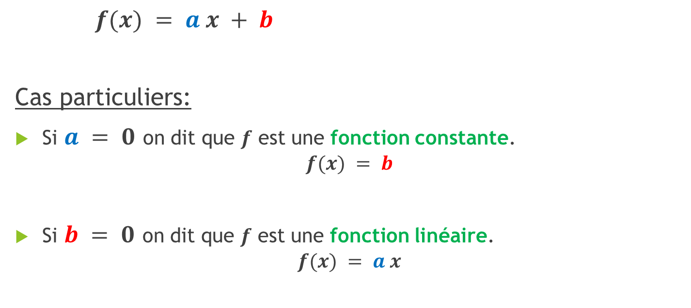
I. Fonctions linéaires – fonctions affines
$f(x) = a x + b$
Cas particuliers:
Si $a = 0$ on dit que $f$ est une fonction constante. $f(x) = b$
Si $b = 0$ on dit que $f$ est une fonction linéaire.
$$f(x) = a x$$

Slide 7



I. Fonctions linéaires – fonctions affines
I.1. Définitions:
Une fonction affine est représentée par une droite. Cette droite a pour équation: $y=a x + b$
$a$ est le coefficient directeur
$b$ est l’ordonnée à l’origine

Slide 8
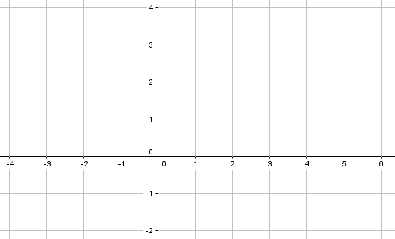




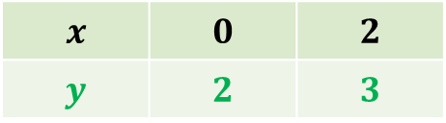

I. Fonctions linéaires – fonctions affines
Exemples: * Tracer la droite (D ) d’équation: $y=\frac{1}{2} x + 2$ * Tracer la droite (P ) d’équation: $y=3 x −1$
$$x$$ | $$0$$ | $$2$$
$$y$$ | $$2$$ | $$3$$
(P )
$$\frac{1}{2}$$
1
$$2$$
(D )
$$3$$
$$−1$$
1

Slide 9





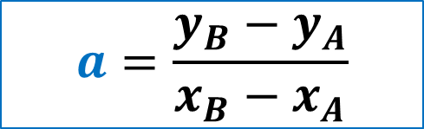
I. Fonctions linéaires – fonctions affines
Exemple: Tracer la droite (D ) d’équation: $y=a x + b$
$$B(x_{B};y_{B})$$
$$a=\frac{y_{B}−y_{A}}{x_{B}−x_{A}}$$
$$y_{B}−y_{A}$$
$$A(x_{A};y_{A})$$
$$x_{B}−x_{A}$$

Slide 10
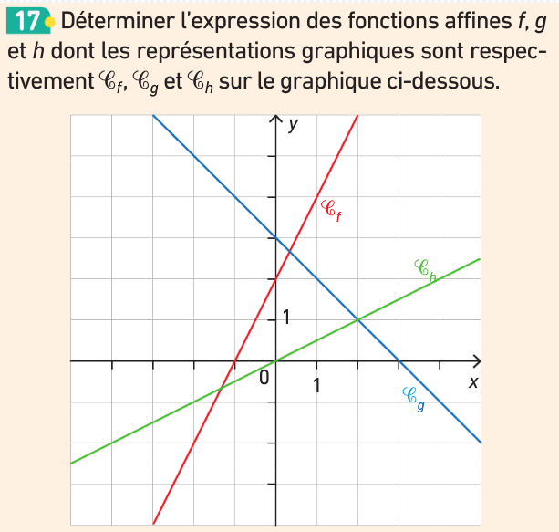
Exercice 17 page 60:

Slide 11
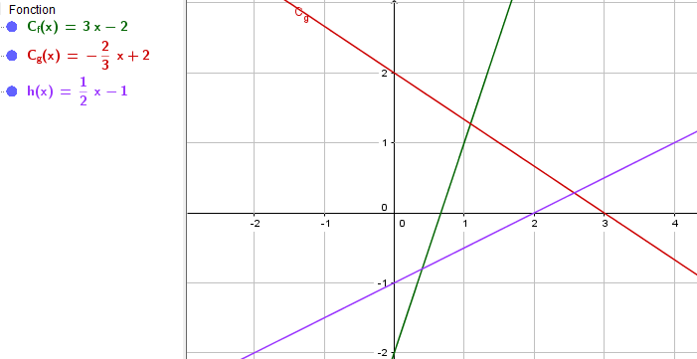

Exercice:
Dans un repère orthonormé, représenter les fonctions affines $f$,$g$,$h$ suivantes:
$f\left(x\right)=3x −2 g\left(x\right)=−\frac{2}{3} x+2 h\left(x\right)=\frac{1}{2}x −1$

Slide 12
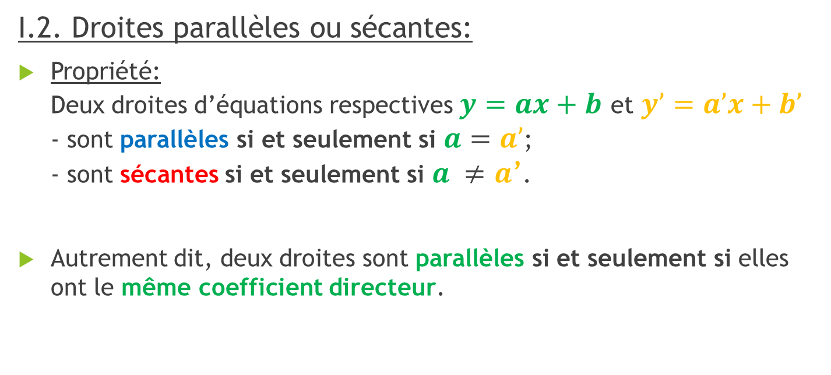
I. Fonctions linéaires – fonctions affines
I.2. Droites parallèles ou sécantes:
Propriété: Deux droites d’équations respectives $y=ax+b$ et $y’=a’x+b’$ - sont parallèles si et seulement si $a=a’$; - sont sécantes si et seulement si $a ≠a$’.
Autrement dit, deux droites sont parallèles si et seulement si elles ont le même coefficient directeur.

Slide 13

I. Fonctions linéaires – fonctions affines
I.3. Alignement:
Propriété: Trois points $A$, $B$ et $C$ d’abscisses distinctes sont alignés: - si et seulement si les coordonnées de $C$ vérifient une équation de $(AB)$ - si et seulement si les droites $(AB)$et $(AC)$ont le même coefficient directeur.

Slide 14
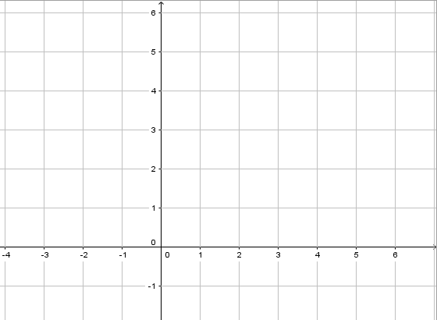
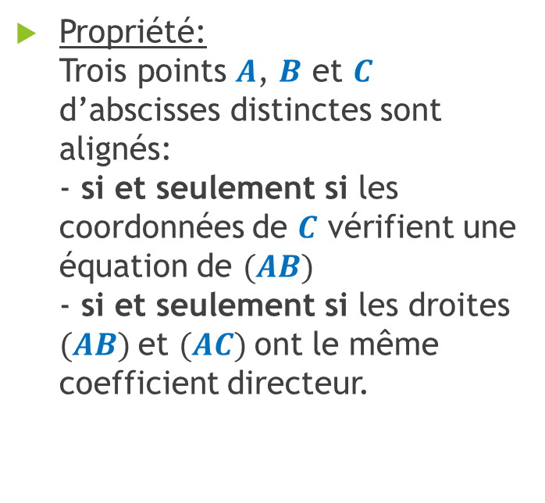



I. Fonctions linéaires – fonctions affines
$C$(6;5)
Propriété: Trois points $A$, $B$ et $C$ d’abscisses distinctes sont alignés: - si et seulement si les coordonnées de $C$ vérifient une équation de $(AB)$ - si et seulement si les droites $(AB)$et $(AC)$ont le même coefficient directeur.
$B$(1;3)
$A$(-2;2)

Slide 15
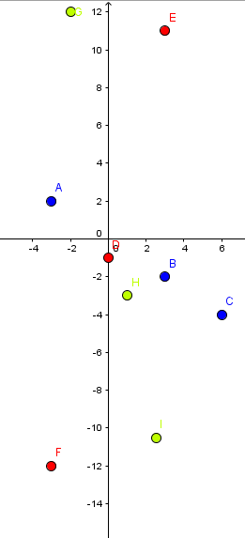
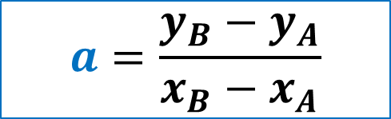
Exercice:
On se place dans un repère. Indiquer si les 3 points sont alignés:
A(-3;2) B(3;-2) C(6;-4).
D(0;-1) E(3; 11) F(-3; -12).
G(-2; 12) H(1;-3) K(2.53; -10.5)
$$a=\frac{y_{B}−y_{A}}{x_{B}−x_{A}}$$

Slide 16
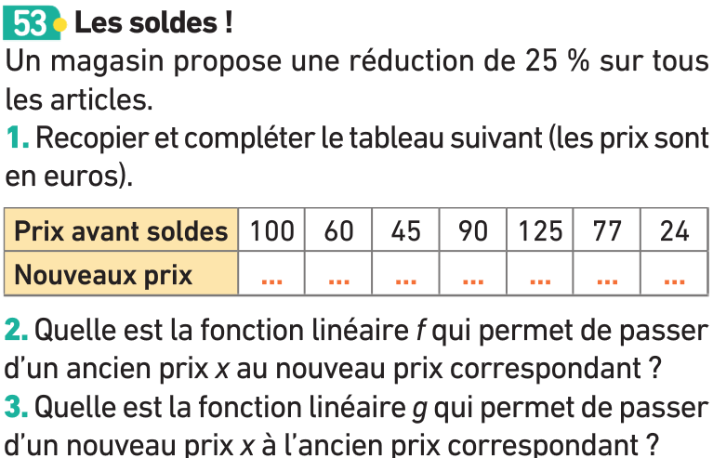
Exercice 53 page 64:

Slide 17
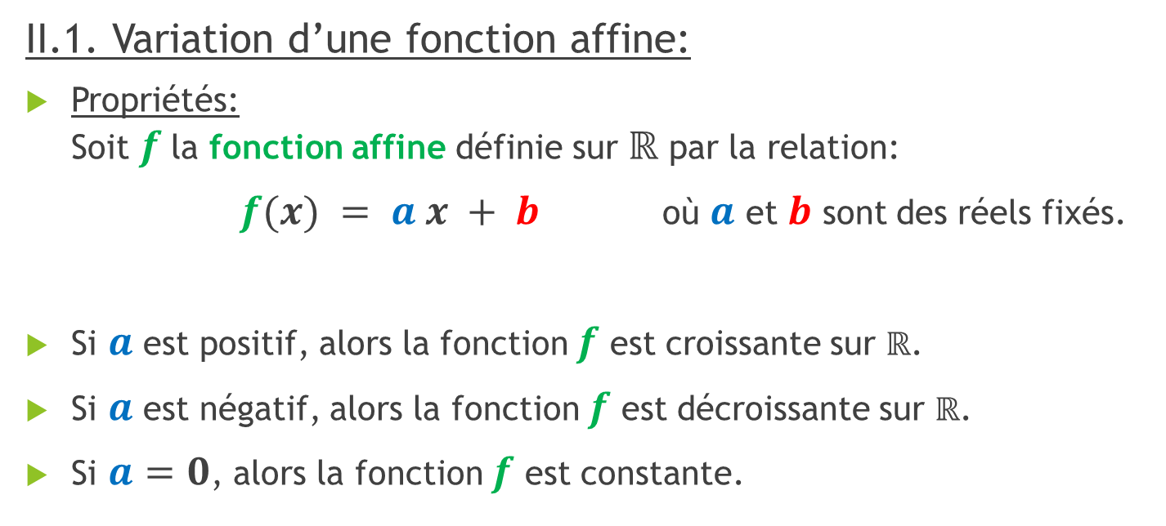
II. Variation et signe d’une fonction affine
II.1. Variation d’une fonction affine:
Propriétés: Soit $f$la fonction affine définie sur ℝ par la relation:
$f(x) = a x + b$ où $a$ et $b$ sont des réels fixés.
Si $a$ est positif, alors la fonction $f$ est croissante sur ℝ.
Si $a$ est négatif, alors la fonction $f$ est décroissante sur ℝ.
Si $a=0$, alors la fonction $f$ est constante.

Slide 18
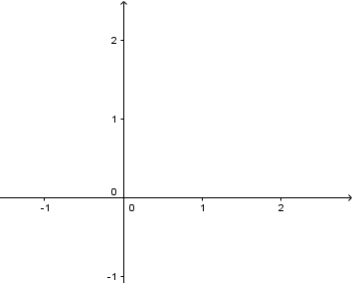
II. Variation et signe d’une fonction affine

Slide 19
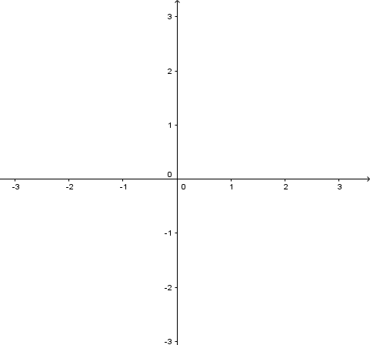





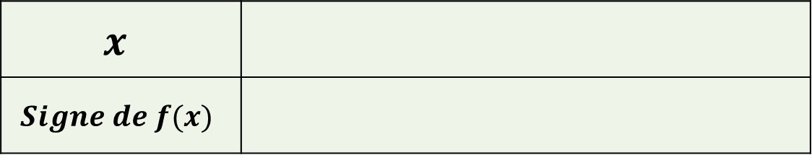



II. Variation et signe d’une fonction affine
II.2. Signe d’une fonction affine:
Propriété: Soit $f$la fonction affine définie sur ℝ par la relation:
$f(x) = a x + b$ avec $a≠0$
Si $a>0$ :
$$x$$
$$Signe de f(x)$$
$$−∞$$
$$x_{0}$$
$$+∞$$
$$−$$
$$0$$
$$+$$
$$x_{0}$$
Si $x<x_{0}$, alors $f\left(x\right)<0$
Si $x>x_{0}$, alors $f\left(x\right)>0$

Slide 20




II. Variation et signe d’une fonction affine
II.2. Signe d’une fonction affine:
Propriété: Soit $f$la fonction affine définie sur ℝ par la relation:
$f(x) = a x + b$ avec $a≠0$
Si $a<0$ :
$$x$$
$$Signe de f(x)$$
$$−∞$$
$$x_{0}$$
$$+∞$$
$$+$$
$$0$$
$$−$$
$$x_{0}$$
Si $x<x_{0}$, alors $f\left(x\right)>0$
Si $x>x_{0}$, alors $f\left(x\right)<0$

Slide 21
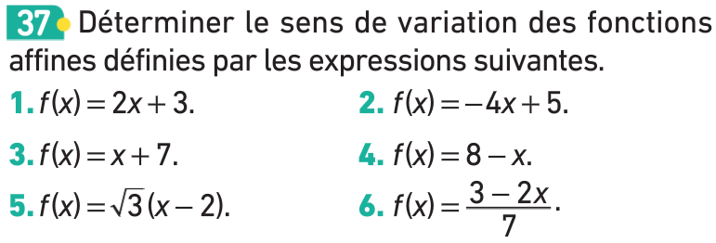
Exercice 37 page 62

Slide 22
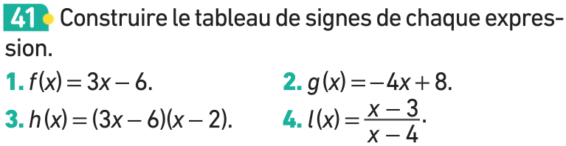
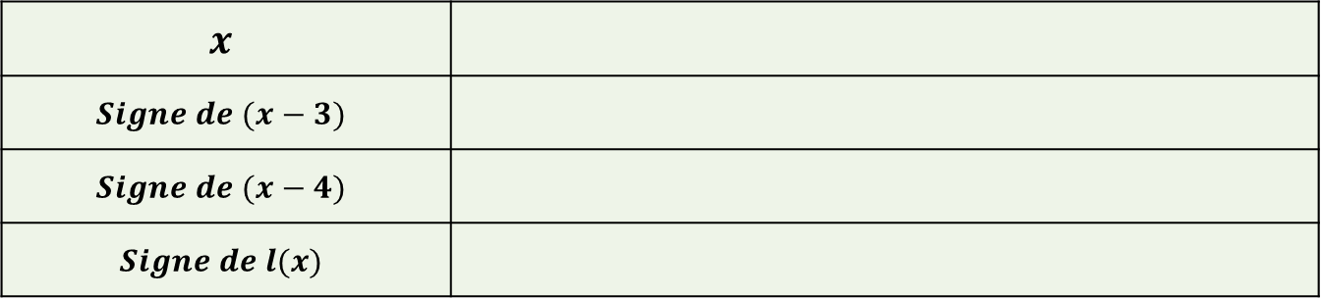
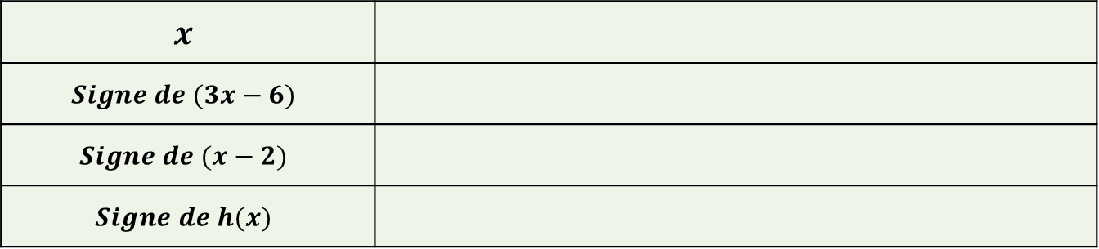
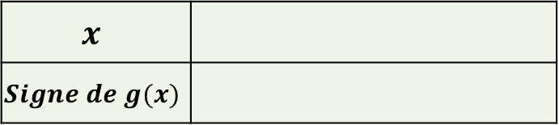
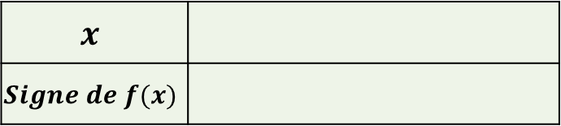
Exercice 41 page 63
$$x$$
$$Signe de (3x−6)$$
$$Signe de (x−2)$$
$$Signe de h(x)$$
$$x$$
$$Signe de f(x)$$
$$x$$
$$Signe de g(x)$$
$$x$$
$$Signe de (x−3)$$
$$Signe de (x−4)$$
$$Signe de l(x)$$

Slide 23
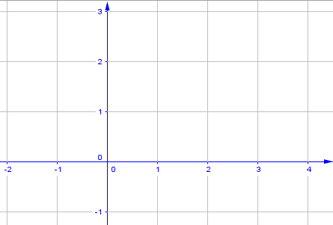





III. Équations et inéquations
III.1. Résolution graphique:
Soit f une fonction affine dont la droite représentative (${\text{D}}_{f}$) est tracée dans un repère.
On cherche à résoudre graphiquement l’équation $f\left(x\right)<k$
L’ensemble des solutions se note en utilisant l’écriture des intervalles.
$S=]−∞;α [$
(${\text{D}}_{f}$)
$$f(α) = k$$
$$k$$
[
$$α$$

Slide 24
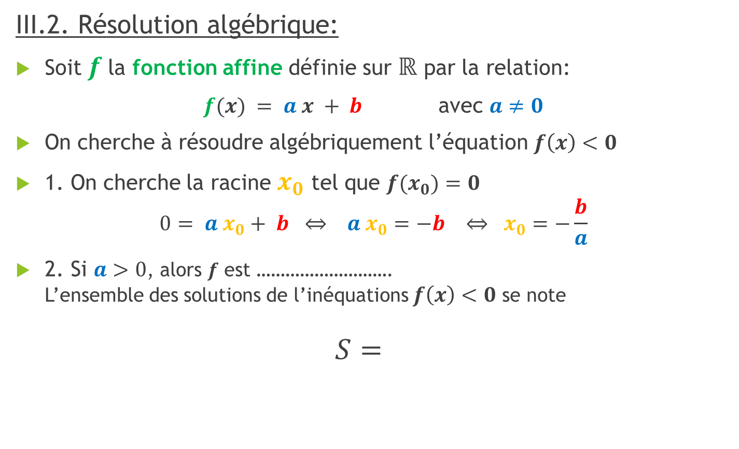


III. Équations et inéquations
III.2. Résolution algébrique:
Soit $f$la fonction affine définie sur ℝ par la relation:
$f(x) = a x + b$ avec $a≠0$
On cherche à résoudre algébriquement l’équation $f\left(x\right)<0$
1. On cherche la racine $x_{0}$ tel que $f(x_{0})=0$ $0= a{ x}_{0}+ b ⇔ a{ x}_{0}=−b ⇔ x_{0}=−\frac{b}{a}$
2. Si $a>0$, alors $f$ est ………………………. L’ensemble des solutions de l’inéquations $f\left(x\right)<0$ se note $S=$
$$a>0$$
$$x_{0}$$
24

Slide 25
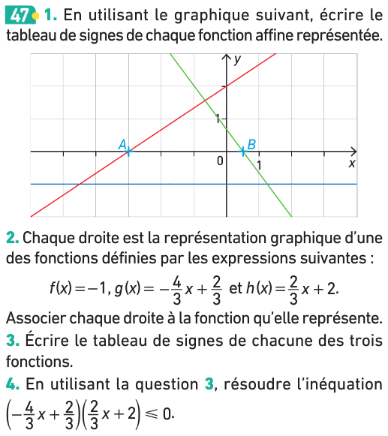
Exercice

Slide 26


Exercice
Factoriser puis résoudre les inéquations suivantes:
${(3x−5)}^{2}−{\left(x+1\right)}^{2}≥0$
${(2x−1)}^{2}>{(3x−1)}^{2}$

Slide 27

Exercice
$\left(4x−2\right)\left(2x+3\right)≤\left(2x+3\right)\left(2−x\right)$
$\left(4x−2\right)\left(2x+3\right)−\left(2x+3\right)\left(2−x\right)≤0$
$\left(2x+3\right)\left[\left(4x−2\right)−\left(2−x\right)\right]≤0$
$\left(2x+3\right)\left(4x−2−2+x\right)≤0$
$\left(2x+3\right)\left(5x−4\right)≤0$

Slide 28
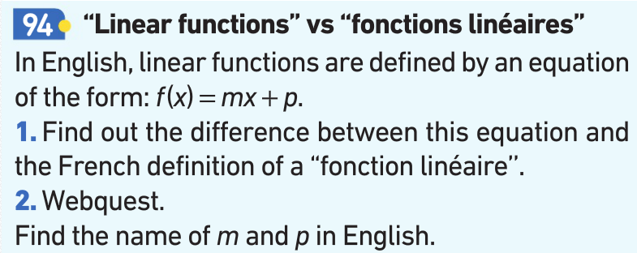
Exercice
$m$ is called the « slope »or the « gradient »
$p$ is called the « y-intercept »

Slide 29
La suite
A venir…

Slide 30

Géogébra
???

